Slide 1
產創修什麼？
經濟部
106.02.23

Slide 2
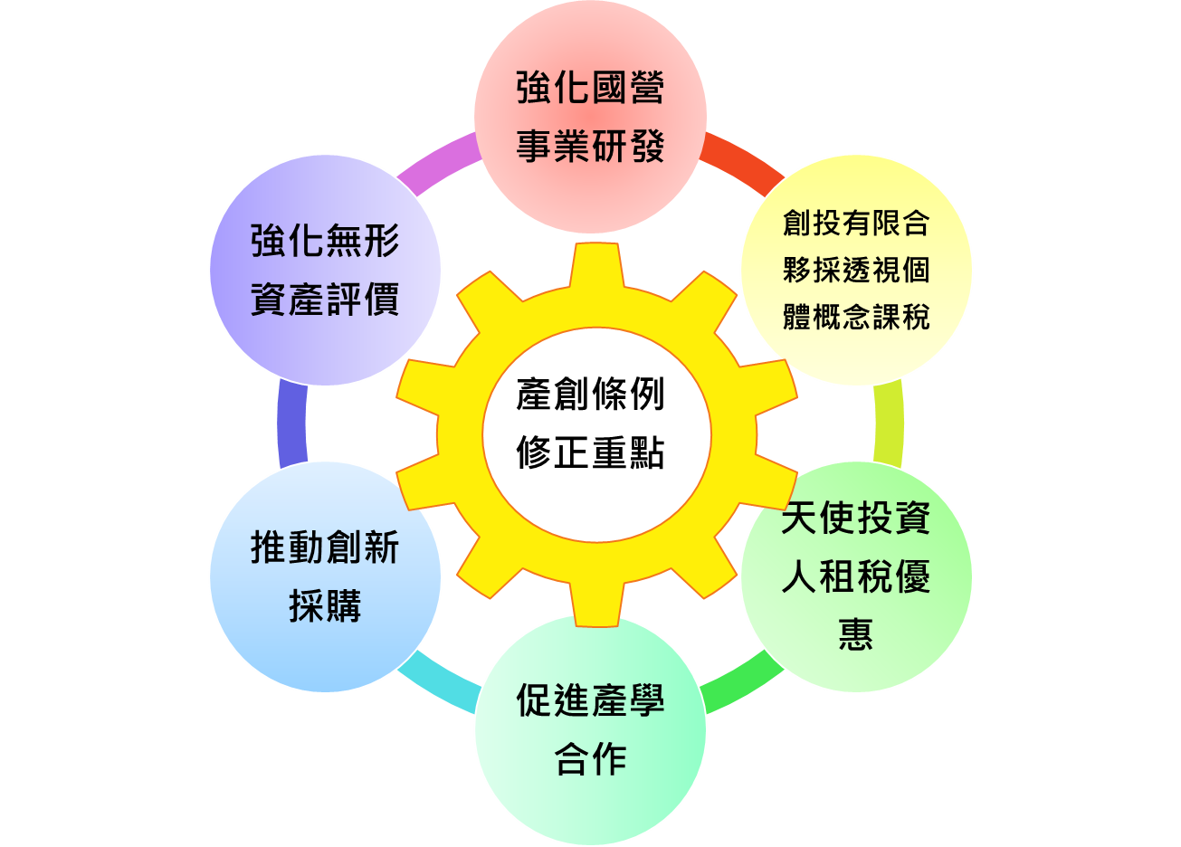
Notes:
本次產業創新條例修正重點包括「強化國營事業研發」、「創投有限合夥採透視個體概念課稅」、「天使投資人租稅優惠」、「促進產學合作」、「推動創新採購」、「強化無形資產評價」及「加強人才資源培育」等。

Slide 3


強化國營事業研發，引領產業中下游創新
IDEA
Proposal
編列
一定比例
預算經費
國營事業
Business
R&D
進行研究發展
創投有限合夥採透視個體概念課稅，活絡創新
有限合夥事業階段
合夥人階段
A-源自其他所得之營利所得
創投有限合夥事業
個人、外資
A依規定課稅，B免稅。
其他所得
證券交易所得
國內公司
A+B不計入所得額課稅。
B-源自證券交易所得部分之營利所得
公司
(有限合夥事業無須繳納營所稅)
(以盈餘分配比率計算合夥人所得額，由合夥人課稅)
Notes:
強化國營事業部分：
現行國營事業研究發展經費占總營收比例偏低(未達1%)，規範其研發投入比例，有助於國營事業發揮產業領頭羊角色，帶動產業中下游產業鏈共同投入創新研發，加速產業升級與轉型。
創投有限合夥採透視個體概念課稅部分：
參考國際作法，有限合夥事業大多採透視個體概念課稅，故依有限合夥法設立且符合出資額、境內投資及新創公司投資比例等要件之創投事業，得採透視個體概念課稅，即有限合夥事業階段無須繳納營利事業所得稅，由合夥人依盈餘分配比例按所得稅法規定申報及繳稅，以接軌國際，吸引國際資金來台投資創投業，擴大創投基金規模。

Slide 4





天使投資人租稅優惠，為新創添柴火
個人現金投資超過100萬元
設立未滿三年
高風險新創事業
投資金額50%(上限300萬元)
可自個人綜合所得總額減除後課稅
促進產學合作，增加新創動能
1.技術移轉
學研機構
創作人
2.取得公司股票
3.分配公司股票
得緩繳（課）所得稅
公司
Notes:
天使投資人租稅優惠部分：
鑑於創業者於初創期亟需資金，惟此階段投資風險高，往往不易獲得資金協助。針對個人以現金投資於成立未滿3年經中央目的事業主管機關核定之高風險新創事業公司，投資100萬元以上且持有股份達2年者，得就其投資金額50%限度內，自個人綜合所得總額中減除，每年可減除金額以300萬元為限。
促進產學合作部分：
學研機構的科研成果因技術移轉會分配股票給教授或研究人員，但其取得股票當年度即須計入個人綜合所得課稅，致學研機構技術移轉意願降低，影響科研成果產業化成效。比照個人或公司取得技術入股股票得緩繳(課)稅規定，增訂創作人(即教授、研究人員等)依科學技術基本法第6條第3項授權辦法自學研機構獲配之股票得緩繳(課)所得稅。

Slide 5

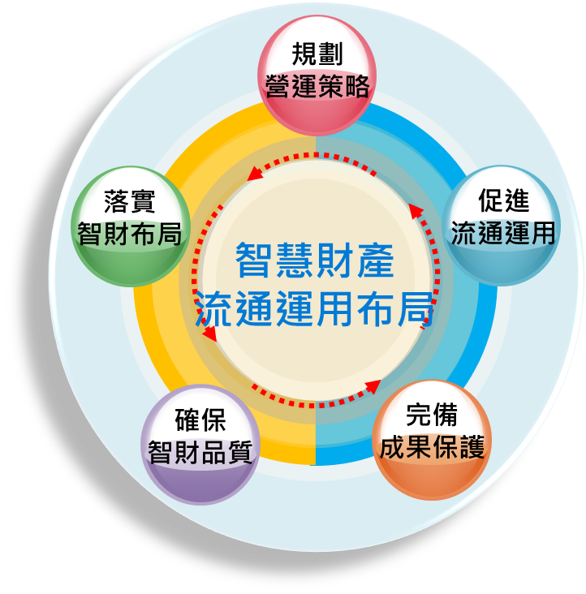


推動創新採購，擴大創新產品商機
範圍
  軟體
  創新產品/服務
  綠色產品/服務
機制
  將上述產品/服務納入共同供應契約平台
  鼓勵政府及企業優先採購
強化無形資產評價，擴大創新應用
  盤點創新研發成果，建立資訊服務系統
  協助產業智財布局，提升智財品質
  建立評價制度，推動金融配套
Notes:
推動創新採購部分：
為從需求面激勵產業創新活動與永續發展，並扶植我國軟體產業發展，盼協助政府機關多加採購軟體、創新及綠色產品或服務。從政府龐大採購需求激勵產業進行創新活動，拓展軟體、創新、綠色產品或服務之政府需求市場，透過採購之彈性機制及相關規費減免優惠措施，降低軟體、創新產業進入政府採購市場之門檻。
強化無形資產評價部分：
針對政府及國營事業補助、委託、出資進行研究發展及創新應用計畫，應要求執行單位規劃研發成果營運策略，落實布局分析、智財保護與流通運用，並建立智財管理相關機制，以提升智財商品化或事業化契機。政府邀集相關機關訂定評價基準、建立及管理評價資料庫；培訓評價人員、建立評價人員及機構之登錄管理機制；連結金融體系推動金融配套措施。
加強人才資源培育部分：
產業可將所需人才規格，透過職能基準與能力鑑定反映給學校，引導教學方向調整，同時推動優良職業形象，兼以優先聘用/加薪，吸引年輕學子學習並投入產業，可為學校立方針，為青年許未來、為產業找人才，為國家創新局。

